Slide 1
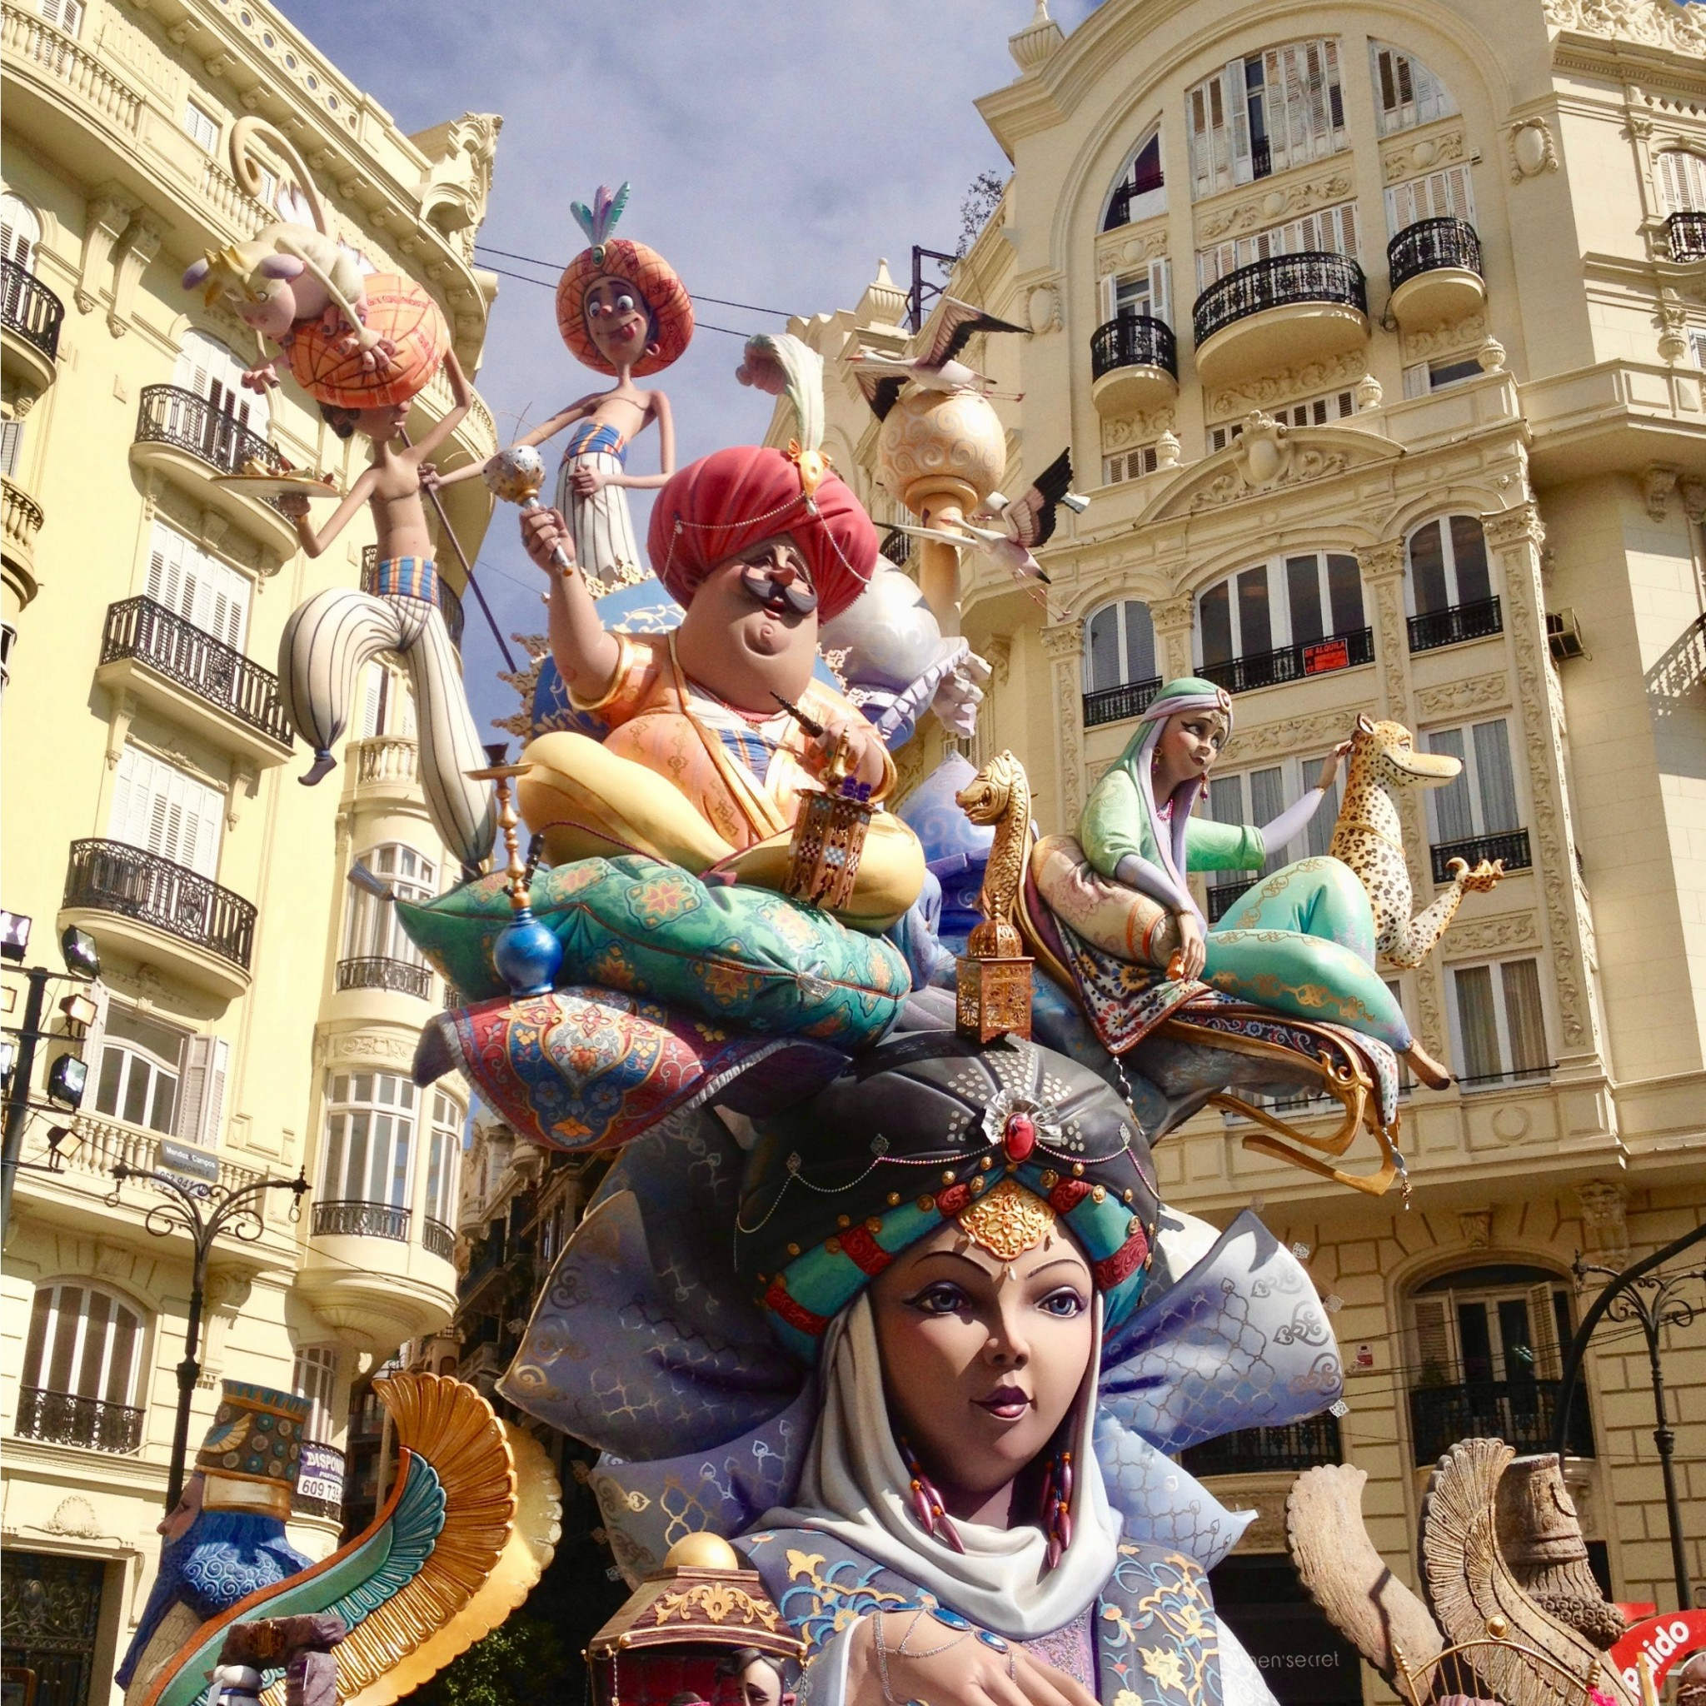
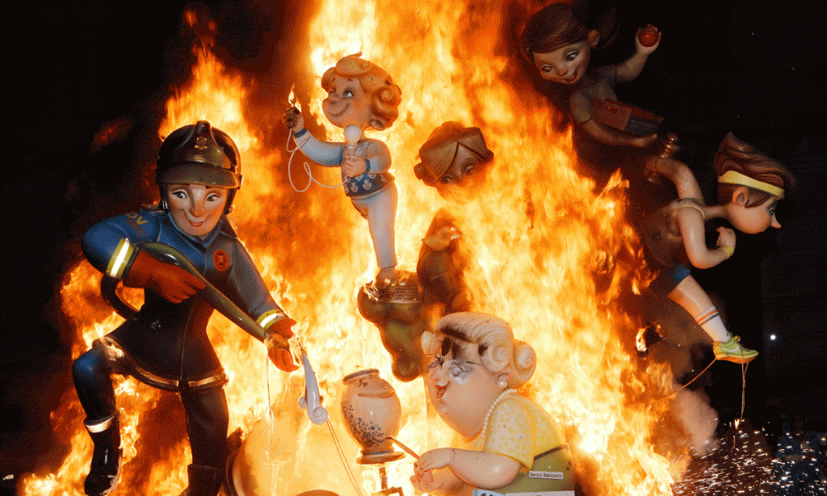

Las fallas
By Sol Sáez

Slide 2
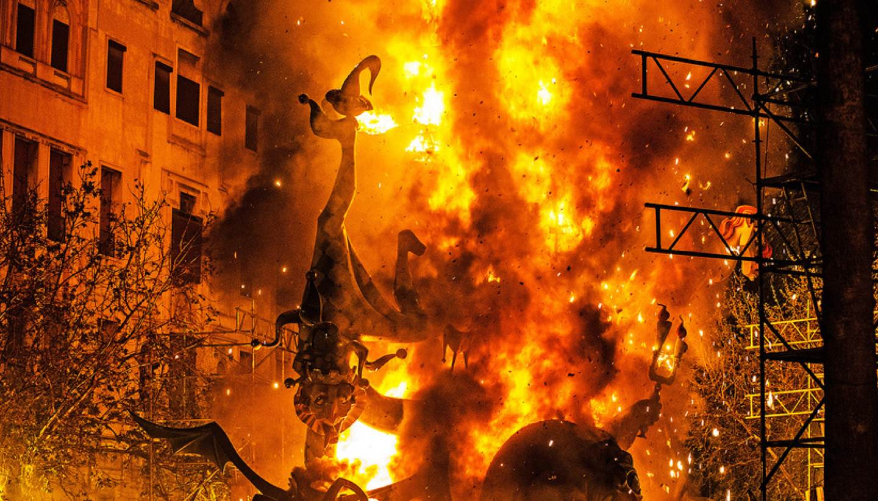
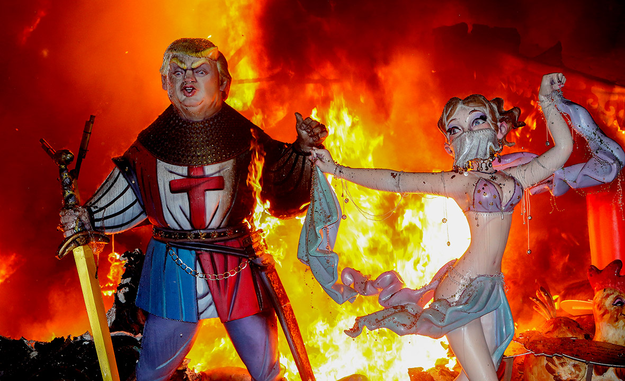
¿ ¿Qué son Las Fallas?
Las Fallas es una celebración tradicional celebrada en conmemoración de San José que van del 15 al 19 de marzo.
Cada barrio tiene un grupo de personas llamado el casal fallar que trabajan todo el año para recaudar fondos y construir el “ninot” que luego será quemado.
Los “ninots” suelen representar la actualidad de forma satírica

Slide 3
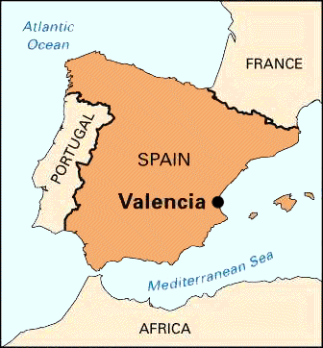
¿Dónde tienen lugar Las Fallas?
Las Fallas tienen lugar en la ciudad de Valencia en la costa este de España

Slide 4
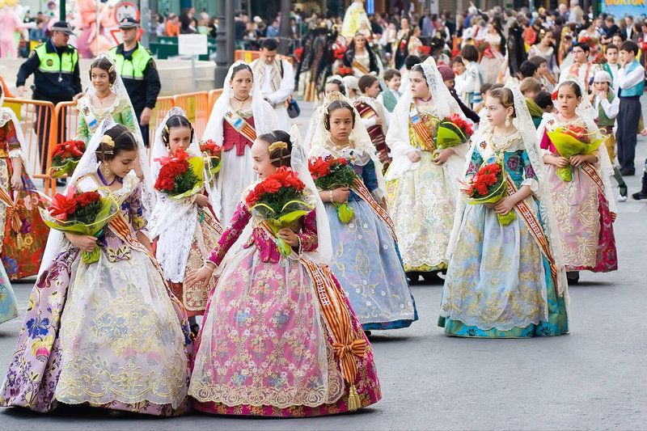
Otras celebraciones durante las fallas
La Ofrenda de Flores
Jóvenes vestidas con traje tradicional llevan un ramo de flores a la virgen.

Slide 5
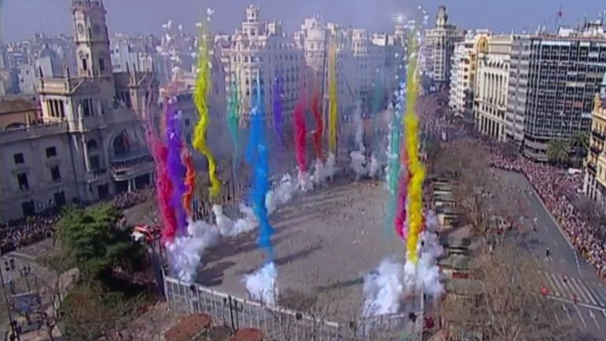
Otras celebraciones durante las fallas
La Mascletá
Festival diario de pirotécnico. La pólvora y el sonido son los protagonistas

Slide 6
Las Fallas – Video (Youtube link)
https://www.youtube.com/watch?v=h8fiPiu0Mto
Youtube terms of service:
https://www.youtube.com/static?gl=IE&template=terms

